Slide 1
ZONA 5
La Cumbre
PRESUPUESTO
6 h teoricas
6 h practicas
12 h autonomas
Gestion de versiones, despliegue y proyecto practico
Ya sabes construir. Este modulo es sobre trabajar en equipo sin pisarse, publicar sin romper nada y medir en lugar de suponer.
Sesiones 16 a 18.
Universidad de Caldas · Programacion Web 1 (235G8F) · Semestre 2026-2

Slide 2
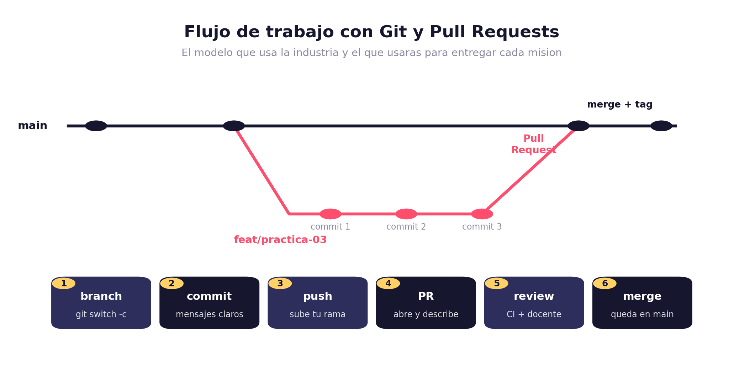
SESION 16 · GIT Y PULL REQUESTS
El flujo de trabajo que ya usas
Es el mismo flujo que has usado en cada mision desde la sesion 1. Ahora vamos a lo que falta: conflictos y revision.

Slide 3
SESION 16 · EJERCICIO EN PAREJAS
Resolver un conflicto de verdad
que significa esto
Lo que NO se hace
<<<<<<< HEAD
const VIDA_INICIAL = 100;
=======
const VIDA_INICIAL = 120;
>>>>>>> feat/balance
// Git NO sabe cual es correcta.
// Solo te dice que ustedes dos
// cambiaron la misma linea.
Borrar el cambio del otro para que compile. Acabas de deshacer su trabajo sin avisarle.
Lo que si se hace
Hablar con quien hizo el otro cambio. El conflicto es una conversacion pendiente, no un problema tecnico.
Como se evita
Ramas cortas y sincronizar con main seguido. Un conflicto de dos semanas es mucho peor que uno de dos horas.
En clase les provoco un conflicto a proposito, en parejas. La primera vez que te pasa en un proyecto real conviene que no sea la primera vez.

Slide 4
SESION 16 · PRACTICA PROFESIONAL
Revisar codigo sin ser desagradable
Comenta el codigo, no a la persona
Distingue regla de preferencia
Pregunta antes de afirmar
Reconoce lo bueno
'Esta funcion muta el arreglo de entrada' en lugar de 'no entendiste inmutabilidad'. Lo primero se puede arreglar; lo segundo solo ofende.
Si algo es cuestion de gusto, dilo. 'Yo lo escribiria distinto, pero funciona' es un comentario honesto y util.
'Que pasa si el arreglo llega vacio?' descubre mas que 'esto falla con arreglos vacios', y a veces la respuesta es que ya lo manejaste.
Si alguien resolvio algo con elegancia, dilo. Una revision que solo senala fallos ensena menos y desmotiva.
Las cuatro auditorias cruzadas del semestre valen 100 XP y evidencian el RA 3. Califico la calidad de TU revision, no del codigo revisado.
Fuente: GitHub Docs, About pull requests · Chacon & Straub, Pro Git (2a ed.)

Slide 5
SESION 17 · PERSISTENCIA
Guardar datos en el cliente
localStorage
el patron y su trampa
Texto, ~5 MB, persiste siempre. Para preferencias y partidas guardadas simples.
// localStorage guarda SOLO texto
localStorage.setItem('partida',
JSON.stringify(estado));
const guardado = JSON.parse(
localStorage.getItem('partida') ?? 'null'
);
// Y es SINCRONO: guardar 2 MB
// congela la interfaz. Para eso
// esta IndexedDB, que es asincrona.
sessionStorage
Igual pero se borra al cerrar la pestana. Para estado temporal y caches de sesion.
IndexedDB
Base de datos real en el navegador. Objetos, indices, transacciones, cientos de MB.
Nunca guardes ahi contrasenas, tokens de sesion ni datos personales sensibles: cualquier script de la pagina puede leerlo.

Slide 6
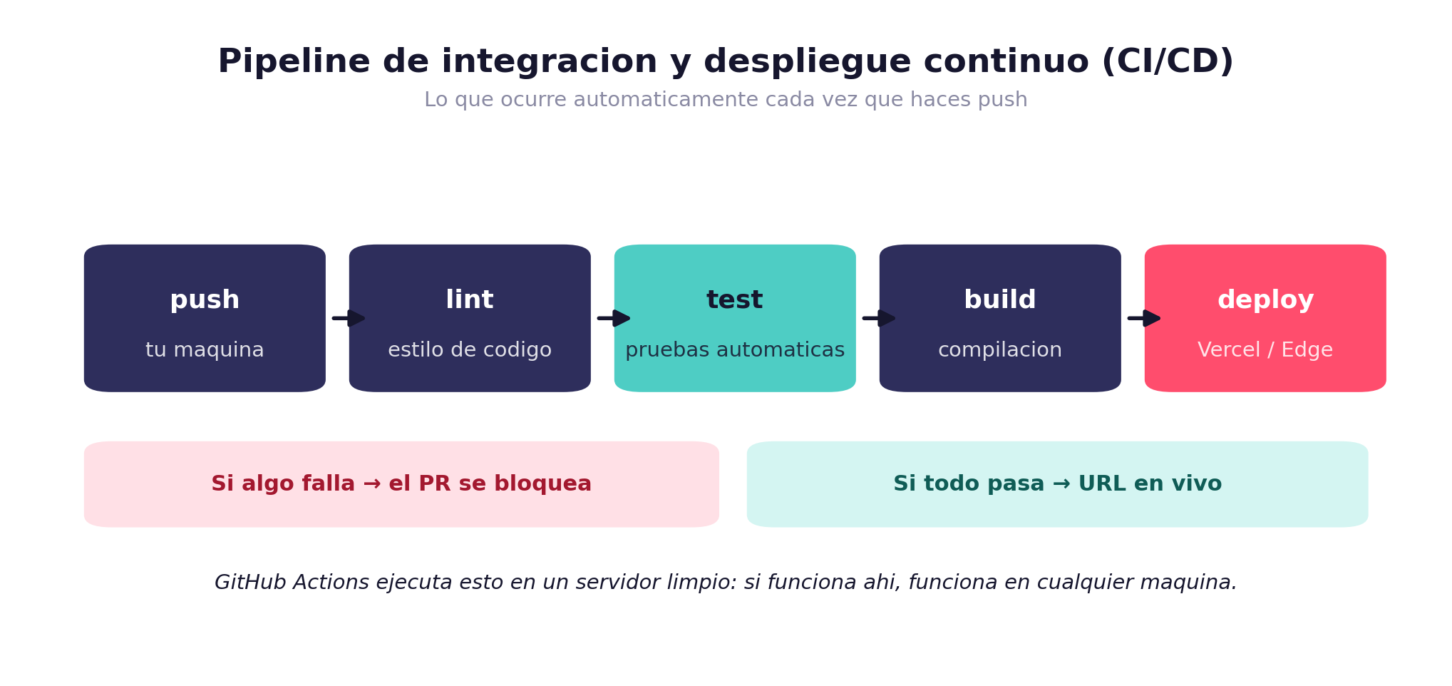
SESION 17 · CI/CD
El pipeline que ya te esta calificando
Es el mismo workflow de GitHub Actions que valida tus entregas desde la sesion 1.

Slide 7
SESION 18 · CORE WEB VITALS
Medir en lugar de suponer
LCP
INP
CLS
Largest Contentful Paint. Cuanto tarda en aparecer el elemento mas grande. Bueno: menos de 2.5 s.
Interaction to Next Paint. Cuanto tarda la pagina en responder a un clic. Bueno: menos de 200 ms.
Cumulative Layout Shift. Cuanto se mueve el contenido mientras carga. Bueno: menos de 0.1.
Lighthouse te da un numero del 1 al 100 y es tentador obsesionarse con el. No lo hagas: el numero es un resumen de estas metricas, y lo util es leer QUE recomienda arreglar, no perseguir el 100.
En el proyecto final los tres en verde habilitan la insignia de Velocista. Fuente: Google, Web Vitals (web.dev).

Slide 8
MISION 08 · EQUIPOS DE TRES
Proyecto final: los requisitos
TECNICOS
DE PROCESO
Next.js con TypeScript
Estado complejo bien manejado
Persistencia real
Al menos una API externa
Integracion de un servicio de IA
Accesibilidad verificada
Core Web Vitals en verde
Pipeline de CI/CD activo
Cada integrante con commits verificables
Todo por Pull Request con revision de un companero
Tablero de tareas visible
AUDITORIA.md: que genero la IA, que estaba mal, como lo corrigieron
Los requisitos de proceso importan igual que los tecnicos. Un juego perfecto con un solo commit de una sola persona no aprueba.

Slide 9
SESION 18 Y SEMANA DE FINALES
La sustentacion: 20 minutos, 110 XP
5 min · Demostracion
Como se reparten los 110 XP
Jugando en vivo. Que se vea funcionando, no capturas de pantalla.
Dominio tecnico al responder
40 XP
7 min · Arquitectura
Decisiones de arquitectura
25 XP
Por que eligieron cada estrategia de renderizado, donde vive el estado y por que.
Profundidad de la auditoria de IA
20 XP
3 min · Auditoria de IA
Claridad de la comunicacion
15 XP
Que genero la IA, que estaba mal, como lo detectaron.
Evidencia de trabajo en equipo
10 XP
5 min · Preguntas
Repartirse el trabajo sin entender lo que hizo el otro no funciona: los 40 XP mas grandes dependen de que cualquiera del equipo pueda explicar cualquier parte.
Pregunto a integrantes AL AZAR sobre cualquier parte del codigo.

Slide 10
MISION 08
100 + 110 XP
5 h de trabajo autonomo
Proyecto final
Un juego web completo, en equipos de tres, desplegado y funcionando. Es la culminacion de todo el semestre: usa las cinco zonas de la campana y se sustenta como un producto real, porque a estas alturas lo es.
QUE DEBE TENER
LOS 20 XP ESPECIFICOS DEL MODULO
Next.js con TypeScript y estado complejo
Persistencia, API externa y servicio de IA
Accesibilidad y Core Web Vitals verificados
CI/CD activo y desplegado en produccion
Commits verificables de cada integrante (25)
Todo por PR con revision cruzada (25)
AUDITORIA.md completo y reflexivo (30)
Tablero de tareas con historial real (20)
MISION SECUNDARIA (+25 XP): Multijugador local, o efectos de sonido accesibles con control de volumen.

Slide 11
CIERRE DEL CURSO
Lo que te llevas del semestre
Nueve juegos desplegados
El habito de auditar
El flujo profesional
Con URL publica y codigo en GitHub. Es un portafolio real, no un certificado.
Nueve archivos IA.md donde documentaste errores de la maquina. Esa desconfianza informada es la competencia que mas va a valer.
Ramas, PRs, revisiones, CI/CD. Llegas a tu primer trabajo sabiendo como se colabora de verdad.
La tecnologia especifica de este curso va a cambiar. Next.js sera otra cosa en cinco anos y el modelo de lenguaje que uses sera mejor. Lo que no cambia es saber leer una especificacion, entender por que algo falla, y no aceptar codigo que no comprendes. Eso es lo que este curso queria dejarte.
Universidad de Caldas · Programacion Web 1 (235G8F) · Semestre 2026-2

Slide 12
DOCUMENTACION OFICIAL Y LITERATURA REVISADA POR PARES
Fuentes de este modulo
Chacon, S., & Straub, B. · Pro Git (2a ed.)
MDN Web Docs · Web Storage API
git-scm.com/book/en/v2
developer.mozilla.org/en-US/docs/Web/API/Web_Storage_API
GitHub · About pull requests
MDN Web Docs · IndexedDB API
docs.github.com/en/pull-requests/reference/pull-requests
developer.mozilla.org/en-US/docs/Web/API/IndexedDB_API
GitHub · Quickstart for GitHub Actions
Vercel · Deployments
docs.github.com/en/actions/get-started/quickstart
vercel.com/docs/deployments
Conventional Commits 1.0.0
Google · Web Vitals
conventionalcommits.org/en/v1.0.0/
web.dev/articles/vitals
Preston-Werner, T. · Semantic Versioning 2.0.0
Denny et al. (2024) · Computing education in the era of generative AI. CACM 67(2), 56-67
semver.org/
doi.org/10.1145/3624720
Todos los enlaces y DOI verificados el 4 de agosto de 2026.

